Slide 1
第二章 运用C语言

Slide 2
第二章内容介绍
本章通过一组实例，以达到如下目标：
逐步渗透编程的一般思想和方法，养成计算思维的习惯；
学习如何用计算思维构建算法，运用C语言描述算法解决实际问题；
在这个过程中，不断添砖加瓦，丰富C语言的内容，从而熟练掌握C语言。

Slide 3
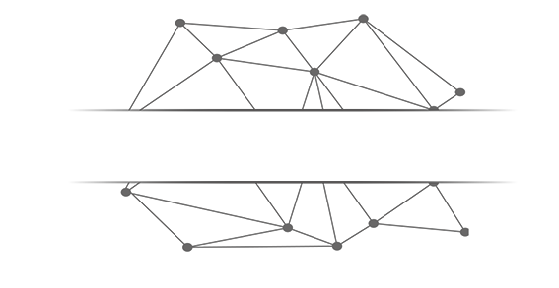
编程的一般方法

Slide 4

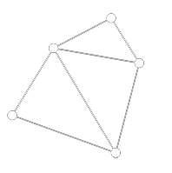
分析问题
程序=数据结构+算法
牢记两点：
从问题描述中找出要处理的数据；
找到适合用计算机实现的解决问题的方法和步骤。

Slide 5
分析问题
IPO：Input ，Process，Output
输入原始数据（I）
灵活、多变
处理（P）
输出结果数据（O）

Slide 6



输入与输出
输入
  计算机在执行程序的过程中暂停，由用户将数据传送给程序，我们称为“输入”。
输出
  计算机在执行程序的过程中把数据处理的结果告诉用户，我们称为“输出”。
用语句控制输入输出
输入输出
C语言
C编译器

Slide 7
输入与输出
格式输入函数
  举例
  scanf("%d,%f”, &a,&b);
输入字符串，指定输入的内容
地址列表，指定数据存放的位置
函数名
&是取地址
以%引导的d，f是格式说明符，按指定格式输入
“，”是普通字符，原样输入

Slide 8
输入与输出
格式符与对应变量的类型一致
格式输入函数
  功能
  暂停程序的执行，等待用户按照指定的格式从键盘输入一个字符串，并将按格式字符输入的数据依次存放在地址列表的变量中。
  格式
scanf("%d,%f", &a,&b)
输入内容
存放位置
  scanf(输入字符串, 地址列表);

Slide 9
输入与输出
格式输入函数
  常用的格式字符
  d 以带符号十进制形式输入整型（int）数据
  c 以字符形式输入字符型（char）数据
  f 以小数形式输入单精度浮点型（float）数据
  l f 输入双精度型（double）数据
  s 输入字符串

Slide 10
输入与输出
输入字符串要简单高效
格式输入函数
原样输入逗号“，”
例 scanf("%d",&a);
例 scanf("%f,%d",&f,&a);
输入：10 ↵
则 a=10
输入：1.1 ,10↵
则 f=1.1, a=10
为防止出错，在格式控制字符串中除格式说明外，尽量不要包括其他的字符。当需要输入多个数据时，计算机可以默认接收空格、回车做分隔符。
要使f的值为1.1,a的值为10，有如下语句“scanf("f=%f,a=%d",&f,&a);”该输入什么？
输入：f=1.1 ,a=10↵

Slide 11
输入与输出
格式输出函数
  举例
printf("a=%d b=%lf", a, b);
输出字符串，指定输出的内容
输出列表
函数名
以%引导的d，f是格式说明符，用输出列表中的数据值替换后输出
a=，b=是普通字符，原样输出

Slide 12
输入与输出
格式符与对应数据类型一致
格式输出函数
  功能
  把输出字符串输出显示到显示器屏幕，其中格式说明符部分用数据列表中的数据替换。这里的数据可以是变量也可以是常量。
  格式
printf("a=%d,b=%lf", a,b);
输出内容
数据来源
printf(输出字符串, 输出列表);

Slide 13
输入与输出
格式输出函数
  常用的格式字符
  d、c、f、s、l的意义与输入函数中的格式字符相同。另外：
  m 表示数据占用的最小宽度
  数据宽度大于m时，按实际宽度输出
  数据宽度小于m时，补空格
  n 对实数表示输出n位小数
  对字符串表示最多输出的字符个数

Slide 14
输入与输出
输出字符串要详细明了
格式输出函数
例：int a=3,b=4;
float c=1.0;
printf(“%d%d\n”,a,b);
printf(“a=%d , b=%d\n”,a,b);
printf(“a=%4d \n”,a);
m=4，以4位整数的格式输出的a值，如小于补左空格，否则实际
printf(“c=%6.2f \n”,c);
m=6,n=2,表示输出的c值共6位长，小数占2位，点占1位
运行结果：
34
a=3, b=4
a= 3
c= 1.00
换行

Slide 15
顺序结构

Slide 16
实例一
  问题描述
  假设我们定了一个或多个价格一样的比萨。菜单的价格中没有包含销售税。但是，在购买的最后要加入这个销售税，税率是8%。编写一个程序来计算比萨订单的花费，包括销售税。
  问题分析
  处理的数据：比萨个数，价格，税率，销售税，总花费

Slide 17
实例一
处理过程（IPO）：Input ，Process，Output
输入原始数据（I）
输入价格和个数
设置税率计算销售税、总花费
处理（P）
输出结果数据（O）
输出总花费和销售税

Slide 18

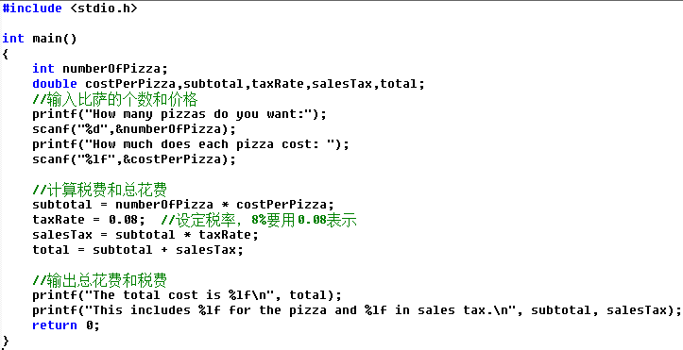
实例一
输入的数据
  编程实现
在输入前设计一个输出语句，给出输入提示。
顺序结构

Slide 19
实例一
  添砖加瓦
  预处理命令和头文件
  #include<stdio.h>
  scanf和printf是在stdio.h头文件中定义的，所以在使用这两个函数之前，通常在程序开头加入上述头文件。
预处理命令没有结束符

Slide 20
实例一
  添砖加瓦
  注释
  注释是用于提高程序可读性的辅助文字，不被执行。分为：
单行注释：以“//”开头，其后内容为注释。如：
//输入比萨价格和个数
多行注释：以“/*”开头，以“*/”结尾。如：
/*这是多行注释第一行
这是多行注释第二行*/

Slide 21

主观题
10分
编写程序计算并输出z=x/y。
注意：变量的类型
正常使用主观题需2.0以上版本雨课堂
作答

Slide 22
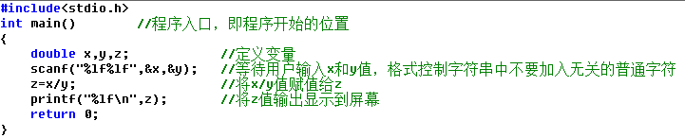
练习
思考:
  如果是z=x/5程序怎么改？
  变量z是否可以去掉？程序怎么改？

Slide 23
主观题
10分
答案解析
此处添加答案解析
读程序，程序的运行结果是什么？
void main( )
{
printf("***************** \n");
printf("\n");
printf(" Very good!\n");
printf(" \n");
printf("***************** \n");
}
正常使用主观题需2.0以上版本雨课堂
作答

Slide 24
请思考以下程序有什么问题吗？
main()
c=3;
printf("c=%d",c);
main()
{
int c;
printf("c=%d",c);
}
main()
{
int c
scanf("%d",c);
printf("c=%f",c);
};
缺少｛｝，变量c使用前未声明
都缺少#include<stdio.h>
变量c无值
第一条语句没有结束符“;”，第二条语句的c前缺取地址符“&”，第三条语句的输出格式不对，应为“%d”,最后多“；”

Slide 25
良好的代码风格
每行最多只有一条语句
使用TAB缩进。整齐的缩进，让代码的逻辑关系分外明朗
有足够的注释。良好的注释，解释清楚此程序的功能和变量含义
准确的变量命名，不需要注释，便可明辨
适当的空行，使程序的结构凸现
恰当位置的空格，让可读性更上一层楼

Slide 26
分支结构

Slide 27
实例二
  问题描述
求一个整数的绝对值并输出。
  问题分析
  处理的数据： 源数据：一个整数，结果数据：绝对值
  处理过程：
  输入：整数x
  处理：如果x<0，则x=-x
  输出：绝对值x
单分支结构

Slide 28

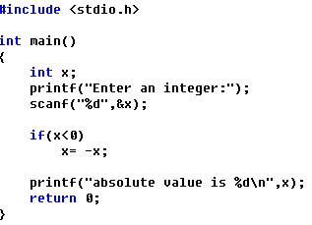

实例二
根据条件选择是否执行语句
  编程实现
单分支结构

Slide 29

实例二
添砖加瓦
  单分支if语句的一般格式：
  说明：
if语句首先求<表达式>的结果，如果为非零，则执行语句块；如果为零，则跳过语句块。
语句块是一条或多条语句，如果是多条语句，必须将所有语句放在一对“{}”中，称为复合语句；
if <(表达式)>
<语句块>

Slide 30
实例三
  问题描述
  输入a、b两个整数，求其最大值并输出。
  问题分析
  处理的数据：源： a、b两个整数，结果：最大值max
  处理过程：
  输入：a,b
  处理：如果a>b，max=a,否则max=b
  输出：max
双分支结构

Slide 31

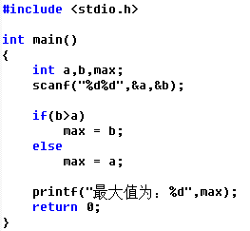

实例三
根据条件选择执行不同的语句
  编程实现
双分支结构
能否去掉变量max，程序怎么改？

Slide 32

实例三
添砖加瓦
  双分支if-else语句的一般格式：
if后表达式的值为非零时执行语句块1，否则执行语句块2。
if <(表达式)>
<语句块1>
else
<语句块2>

Slide 33
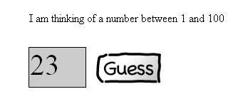
实例四
游戏示例
  猜数游戏
  游戏开始后要求玩家猜一个1-100的数字，然后提示猜得过高或者过低，直到玩家猜出正确的数字为止。

Slide 34
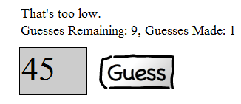
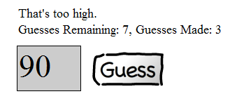
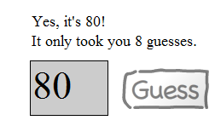
实例四
游戏示例
  猜数游戏
  游戏运行界面：
  思考：游戏在哪里出现了选择执行的情况？属于哪一种分支（选择）结构？
根据输入数据不同，选择输出不同的提示语。是三选一的多分支结构

Slide 35
实例四
  问题描述
编程设计一个简单的猜数游戏：先由计算机“想”一个数，然后请人猜，如果人猜对了，则计算机提示正确，否则告诉人所猜的数是大还是小。

Slide 36
实例四
  问题分析
  处理的数据： 计算机想的数（theNumber ），人猜的数（guess）
  处理过程：
  计算机想数（theNumber)
  输入人猜的数（guess）
  如果： guess == theNumber ，输出Right
如果： guess < theNumber ，输出too low!
如果： guess > theNumber ，输出 too high!
多分支结构

Slide 37
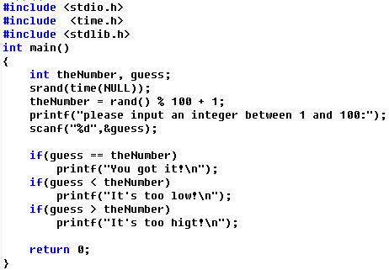
实例四
  编程实现
  方法一
计算机“想”
人“猜”
多分支结构

Slide 38

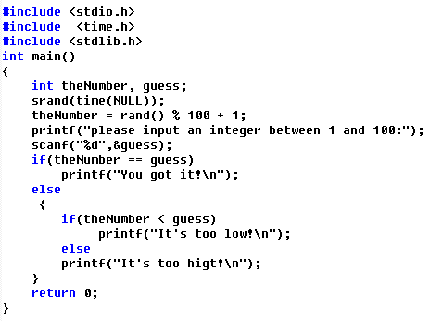
实例四
  编程实现
  方法二
if…else

Slide 39
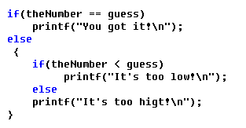
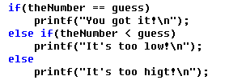
实例四
添砖加瓦
if语句的嵌套
if语句中又包含其他的if语句，称为if语句的嵌套。运用if语句的嵌套，可以用来描述多分支选择结构。

Slide 40


实例四
添砖加瓦
  生成随机数
C语言提供rand()函数生成一个随机数。该函数在调用之前需要用srand(seed)播下种子，如果种子相同，产生的随机数将是相同的。为了得到真正的随机数，通常用时间作种子srand(time(NULL))。这样每次运行程序的时间肯定是不相同的，产生的随机数肯定就不一样了。
使用这些函数之前，需要加入函数所在的头文件。

Slide 41
实例四
添砖加瓦
  运算符和表达式
运算符就是一些符号，如+、-、*、/、<、>等，它们的功能是对数据进行特定的计算。
通过运算符将各种数据连接起来的式子，称为表达式，计算得到的结果称为表达式的值。
出现在表达式中的数据称为操作数。
如：x/y ，a=3，3+4*2 ，x>10， ‘a’-‘A’都是表达式。

Slide 42
实例四
添砖加瓦
  运算符和表达式
根据运算符的不同，C语言使用的基本表达式可以分为：
  （1）赋值表达式，如：a=3
  （2）算术表达式，如：3+4*2 ，x/y
  （3）关系表达式，如：3>2
  （4）逻辑表达式，如：3>5&&a>=b
  （5）条件表达式，如：a>b?a:b
  （6）逗号表达式，如：a=3,b=4,c=5

Slide 43
实例四
添砖加瓦
  运算符和表达式
算术运算符和算术表达式
主要包括加（+）、减（-）、乘（*）、除（/）、求余（%）运算，运算规则与数学中的运算规则基本一致，即先乘除后加减，运算顺序从左向右。但要注意：

Slide 44
实例四
添砖加瓦
  运算符和表达式
  算术运算符和算术表达式
  1.“/”的两种含义
  整除：7/2，结果为3，舍掉小数部分。
  除法：7/2.0，结果为3.5。7要进行隐式类型转换为double类型。
  2.“%”求余运算
  操作数只能是整型数。如：7%3=1，7.0%3（错误）
  double b=3.0; b%2（错误）
数值计算

Slide 45
填空题
2分
输入一个两位数，求其个位数和十位数并输出。
#include <stdio.h>
int main()
{
int a,b,c;
printf("请输入一个2位数：");
scanf("%d",&a);
[填空1]
[填空2]
printf("十位数为：%d,个位数为：%d\n",b, c);
return 0;
}
作答

Slide 46
#include <stdio.h>
int main()
{
int a,b,c;
printf("请输入一个2位数：");
scanf("%d",&a);
b=a/10;
c=a%10;
printf("十位数为：%d,个位数为：%d\n",b, c);
return 0;
}
求十位数
求个位数

Slide 47
实例四
    7<=9，’a’==’a’成立！结果1
    3<2不成立！结果是0
添砖加瓦
  运算符和表达式
关系运算符和关系表达式
主要包括大于（>），大于等于（>=），小于（<），小于等于（<=），等于（==），不等于（!=）运算。例如：7<=9，’a’==’a’，3<2。
当关系成立时，表达式的值为1（真），否则为0（假）。
    分析：a>10的结果是什么？若a=3？ a=13呢？
带变量的关系表达式的值与变量值满足的条件有关，具有不确定性。因此常用于if语句用于描述条件。

Slide 48
读程序
运行结果：
input number a,b,c:
6，5，1
MAX：6
main( )
{
int a,b,c,max;
printf("input number a,b,c:\n");
scanf("%d,%d,%d",&a,&b,&c);
max=a;
if(max<b)
max=b;
if(max<c)
max=c;
printf("MAX：%d",max);
}
求max<b的值
6 5 1
scanf("%d%d%d",&a,&b,&c);
求最值的一般算法“打擂台法”。
将第一个数设为“擂主”max，然
后将其他的数依次和“擂主”max
比较，如果比max大，就把它的值
赋给max。
思考：
求4个整数的最大值和最小值?5个？6个？……

Slide 49
读程序
功能：将两个数从小到大输出
#include <stdio.h>
int main()
{
int a,b;
int temp; //临时变量
printf("请输入两个数：");
scanf("%d%d",&a,&b);
if (a>b)
{
temp=a;
a=b;
b=temp;
}
printf("%d,%d ",a,b);
return 0;
}
求a>b的值
两数交换算法
语句块

Slide 50
实例四
不能写成a>b>c
添砖加瓦
  运算符和表达式
逻辑运算符和逻辑表达式
包括并且（&&），或者（||），非（!）三种运算。当关系成立时，表达式的值为1（真），否则为0（假） 。例如：
a > b && b > c：表示a大于b，并且b大于c，如果成立，表达式的值为1，不成立表达式的值为0。

Slide 51
实例四
对于所有非0的数据，如果用在逻辑表达式中，C语言都认为是成立的！都当作1看待。
添砖加瓦
  运算符和表达式
逻辑运算符和逻辑表达式
a > b || b > c：表示a大于b，或者b大于c，如果成立，表达式的值为1，不成立表达式的值为0。
  !a：如果a是0，表达式的值为1，如果a是非0的数据，表达式的值为0。

Slide 52


实例四
添砖加瓦
  运算符和表达式
逻辑运算符和逻辑表达式
逻辑表达式值的判定
常规作法是：先求出左右两个操作数的值，再按非0表示真，0表示假，由真值表推算出表达式的值。

Slide 53
实例四
添砖加瓦
  运算符和表达式
逻辑运算符和逻辑表达式
例如：已知，int a=3,b=4,c=5;
a > b && b > c <==> 0 && 0，结果为0。
简单的记忆规则：
分析：1&&0，1||1，3>5&&2<4
只运算a>b
3>5为0，不再运算2<4
&&相当于乘，||相当于加

Slide 54
实例四
描述条件
添砖加瓦
  运算符和表达式
逻辑运算符和逻辑表达式
  带变量的逻辑表达式的值同样与变量值满足的条件有关，所以也常用于if语句中，表示复合条件。例如：
  判断某一年year是否是闰年的条件是满足下列两个条件之一：
    能被4整除，但不能被100整除；
    能被400整除，
使该表达式值为1的year
year % 4 == 0 && year % 100 != 0 || year % 400 == 0

Slide 55
主观题
10分
从键盘输入一年份，判断是否闰年，如果是闰年则输出。
正常使用主观题需2.0以上版本雨课堂
作答

Slide 56
分支语句的关键是找出条件满足时，值非零的表达式
#include<stdio.h>
void main()
{
int year;
scanf("%d",&year);
if(year % 4 == 0 && year % 100 != 0 || year % 400 == 0)
printf("%d\n",year);
}

Slide 57
实例四
添砖加瓦
  运算符和表达式
赋值运算符和赋值表达式
赋值运算符（=）的功能是：将该运算符右侧表达式的值赋给左侧变量。表达式的值是左操作数的值。例如：
i = 2+1;
i = i+1;
j = i = i+1;
先算右边

Slide 58
实例四
为变量写值
添砖加瓦
  运算符和表达式
赋值运算符和赋值表达式
在赋值号之前加上其他运算符（+、-、*、/、%）构成复合赋值运算符。下面两个语句是等价的。
  i = i + 2;
  i += 2;
  上面所列其他运算符都可以按此种方式处理。这种形式看起来更直观，而且执行效率一般也能更高。

Slide 59
实例四
描述简单的分支结构
添砖加瓦
  运算符和表达式
条件运算符和条件表达式
条件运算符（?:）是唯一的三目运算符。例如：
其功能是先计算第一个表达式a>b的值，如果值非0，就执行a+1，并将a+1的值作为表达式的值，否则执行b+1，并将b+1的值作为表达式的值。
(a>b)?a+1:b+1

Slide 60
实例四
添砖加瓦
  运算符和表达式
优先级和结合性
优先级就是运算符的计算顺序。括号的优先级是最高的。无论什么情况都应该先从左到右地计算括号内的结果。当算术运算符、关系运算符和逻辑运算符处于同一级的括号中时，则分别从左向右地依次进行逻辑非运算、算术运算（遵循算术运算的优先级）、关系运算、逻辑与运算、逻辑或运算和条件运算，最后是赋值运算。记作：不算关与或条赋。
除赋值和条件运算符外，运算符的结合性都是自左至右。

Slide 61
以下程序的执行结果是什么？
main( )
{
int x=2,y=-1,z=2;
if (x<y)
if (y<0) z=0;
else
z+=1;
printf("%d",z);
return 0;
}
哦，原来是因为else 总是与靠近它的if配套…
/*结果是2*/
常见错误:
if (x>0) ; if (x=y) if (1<=x<=10)
y=3x+2; printf(“相等”); y=x-1;

Slide 62
实例五
  问题描述
  给出一个等级分成绩‘A’、‘B’、‘C’或‘D’，按以下要求输出百分制的分数段。
A为85分以上，
B为70~84分，
C为60~69分，
D为60分以下。
根据等级分的4种不同结果，输出不同的分数段

Slide 63
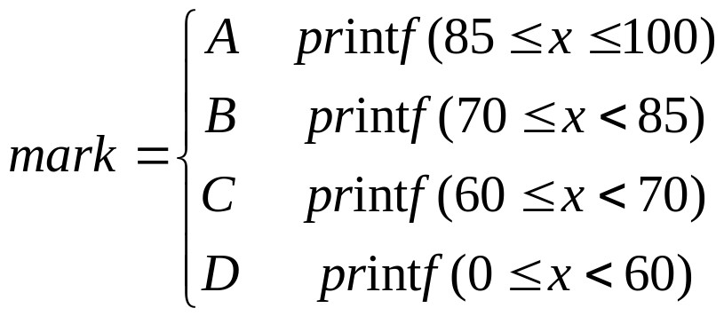
实例五
  问题分析
处理的数据：等级分成绩
处理过程：
输入：等级分成绩mark
处理及输出：
多分支结构可以用多个单分支if语句，或双分支if…else语句的嵌套描述并输出。

Slide 64
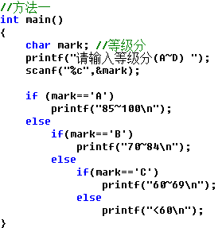
实例五
  编程实现
用 if..esle语句描述多分支结构，层次过多，关系复杂

Slide 65
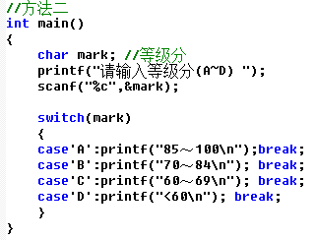
实例五
  编程实现
switch语句

Slide 66
实例五
分支的条件必须有一个确定的值，而不能是范围
添砖加瓦
  switch语句的一般形式：
分支依据：整型或字符型表达式
switch(sw)
{
case c1:语句块1；break;
case c2:语句块2；break;
……
case cn:语句块n；break;
default:语句块n+1； /*可缺省*/
}
处理语句
一个分支，case后是整型或字符型常量
退出switch
除所有分支之外的情况

Slide 67
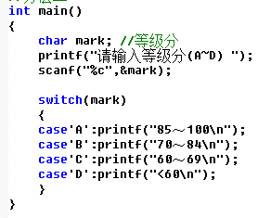
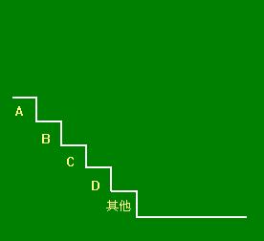

运行结果：
60～69
<60
实例五
不好意思,我属于C级!（从键盘输入C）
哦，没有break
什么!“<60”?怎么会这样?!
break;
case只是switch语句的入口

Slide 68
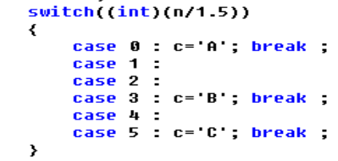
实例五
添砖加瓦
  思考
若n的值为3，程序如何执行？
若n的值为7呢？

Slide 69
主观题
10分
PM2.5空气质量提醒
输入：接收外部输入PM2.5值（PM ）
处理和输出：
if PM >= 75，输出空气污染，请小心！
if 35 <= PM < 75，输出空气良好，适度户外活动！
if PM < 35，输出空气优质，快去户外运动!
正常使用主观题需2.0以上版本雨课堂
作答

Slide 70
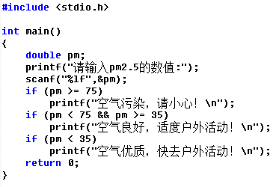
练习
参考程序
单分支
不能写成35<=pm<75

Slide 71
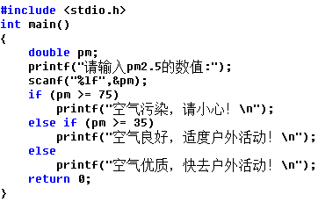
练习
双分支
参考程序
能否用多分支swithch语句？

Slide 72
循环结构

Slide 73
实例六
  问题描述
对实例四中猜数游戏添加以下功能：
1、每开始一次新游戏给10次猜数的机会，当人猜对或者猜了10次仍未猜中时停止游戏；
2、计算机记录人猜的次数，以此来反映猜数者“猜”的水平。

Slide 74
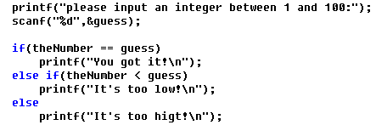
实例六
  问题分析
  第一问只要将这些语句重复10遍即可。

Slide 75
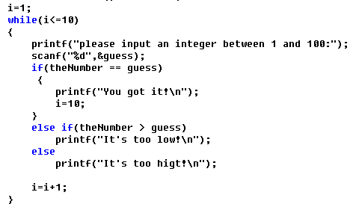
实例六
循环关键字“while”
  编程实现
设置下限
设置上限
引入循环变量i，使i在一个范围内有规律地变化，控制循环的次数
退出循环
改变循环变量，设置变化规律

Slide 76
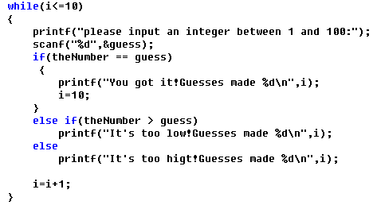
实例六
  编程实现
  第二问：

Slide 77
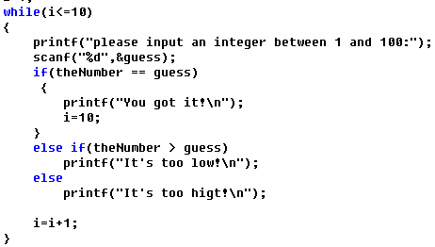
实例六
添砖加瓦
  while语句的一般格式：
说明：
当“条件”的值为非零时，重复执行循环体语句块。当“条件”的值为零时，结束循环。
while <(条件)>
<循环体语句块>

Slide 78
实例六
添砖加瓦
  循环的中断
假
假
表达式1
表达式1
真
真
真
表达式2
真
假
continue
表达式2
假
break
循环语句的下一条语句
循环语句的下一条语句
continue中断此次循环体的执行，开始下一次
break退出一层循环

Slide 79
实例六
break;

Slide 80
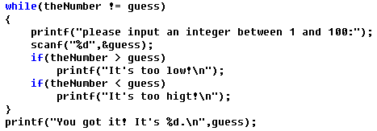
实例六
拓展
1、修改程序，不设定次数，直到用户猜对，结束游戏。
合理设置循环条件

Slide 81
实例六
main( )
{
int a,b,c,max;
printf(“input number a,b,c: \n”);
scanf(“%d%d%d”,&a,&b,&c);
max=a;
if(max<b)
max=b;
if(max<c)
max=c;
printf(“MAX：%d”,max);
}
拓展
2、用循环结构描述求三个整数的最大值。

Slide 82
实例六
将三个数放在三个不同的变量里
main( )
{
int a,b,c,max;
scanf("%d",&a);
max=a;
scanf("%d",&b);
if(max<b)
max=b;
scanf("%d",&c);
if(max<c)
max=c;
printf("MAX：%d",max);
}
拓展
2、用循环结构描述求三个整数的最大值。

Slide 83
实例六
将三个数放在同一个变量里
main( )
{
int a,max;
scanf("%d",&a);
max=a;
scanf("%d",&a);
if(max<a)
max=a;
scanf("%d",&a);
if(max<a)
max=a;
printf("MAX：%d",max);
}
拓展
2、用循环结构描述求三个整数的最大值。

Slide 84
#include <stdio.h>
int main()
{
int x,max;
int i=1;
scanf("%d",&x);
max=x;
while(i<3)
{
scanf("%d",&x);
if (x>max)
max=x;
i+=1;
}
printf("max=%d\n",max);
return 0;
}
用循环结构求三个整数的最大值
循环结构减少了代码量
思考：
输入10个整数，求最大值
求最小值呢？
“打擂台”算法

Slide 85
实例七
  问题描述
判断2000年---2500年中的每一年是否闰年，输出闰年的年份。
提示：闰年的条件是：
(1)能被4整除，但不能被100整除的年份是闰年；如1996，2004年
(2)能被400整除的年份是闰年。如1600，2000年。
不符合这两个条件的年份不是闰年。

Slide 86
实例七
  问题分析
  处理的数据： 2000-2050之间的年份
  处理过程：
  输入：无
  处理和输出：
  对一个年份，看其是否满足闰年条件，如果满足，则输出这个年份，是单分支结构。
  对2000-2500中的每一年重复相同的操作，是循环结构，循环体是上述的单分支结构。

Slide 87
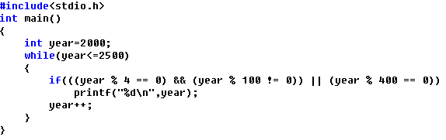
实例七
  编程实现
算法时间
把所有可能的结果都去试试看，哪个能对上号，就是我们所要的答案。这种方法称为穷举法。穷举法通常用循环结构描述。
year+=1;

Slide 88
主观题
10分
求（输出）100～200之间不能被3整除也不能被7整除的数。
正常使用主观题需2.0以上版本雨课堂
作答

Slide 89
实例八
p=1
将乘数存放在变量i中
重复p=p*i
i在[1,n]按加1的规律进行变化
  问题描述
  分步求1×2×3×4×n
  问题分析
  处理的数据： 乘数1,2,3…n，乘积p
  处理过程：
输入：正整数n
处理：设定p的初值，p=p*1,p=p*2…p=p*n
输出：p
p=p*i,p=p*i…p=p*i

Slide 90
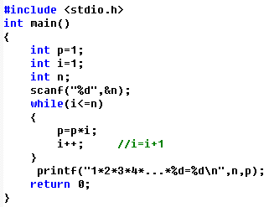
实例八
  编程实现
  算法时间
累加或累乘算法。算法的核心是找出累加累乘的规律，凑出循环体，并注意设定和或乘积的初始值。

Slide 91
实例八
  若i=1;
  i++?
  ++i?
  i?
  添砖加瓦
  自增和自减运算符
  “++”(自增)是单目运算符，有两种形式，一种是++i，称为前缀自增，另一种是 i++，称为后缀自增。
  无论前缀还是后缀，++对i的作用等同于i=i+1;但对于表达式，前缀形式和后缀形式，其值是不同的。具体来说：
  作为后缀运算符时，表达式的值是读 i 时的值；
  作为前缀运算符时，表达式的值是写 i 时的值；

Slide 92
例如：
  n=6;m = n++; 则m=6，n=7
  n=6;m = ++n; 则m=7，n=7
读程序
#include <stdio.h>
int main()
{
int a,i=1;
a=i++;
int b,j=1;
b=++j;
printf("a=%d b=%d i=%d j=%d\n",a,b,i,j);
return 0;
}
  自增运算符优先级与！同级，右结合。
运行结果：
a=1 b=2 i=2 j=2
自减运算符“—”的用法与自增运算符类似，等同于“i=i-1”。
描述循环变量的变化规律

Slide 93
主观题
10分
任选一题：
（1）求1×3×5×7×9 ×11
（2）求1+2+3+4+…+n
（3）求1+1/2+1/3+…+1/n
正常使用主观题需2.0以上版本雨课堂
作答

Slide 94
for语句
  例程
  求1+2+3+4…+99+100
循环变量的变化
int i=1 , s=0; while(i<=100)
{
s=s+i;
i++;
}
初始化
循环条件
int i , s;
for (i=1,s=0;i<=100;i++)
s=s+i;

Slide 95
for语句
循环变量的变化
初始化
循环条件
  for语句的一般形式：
  表达式1: 循环开始时执行。整个循环中只执行1次
  条件表达式: 其值为非0时执行循环体
  表达式3: 循环体的一部分，每次循环体执行完后执行一次
for (表达式1；条件表达式；表达式3)
{
循环体；
｝

Slide 96
for语句
  逗号运算符及逗号表达式
  一般形式：
  功能及表达式的值:
从左到右依次计算各个表达式的值，逗号表达式的值等于表达式n的值 。
  优先级：低于赋值运算符
  结合性：左结合
  常用于for语句中，例如：for(i=1,j=1;i<n;i++,j++){}
表达式1, 表达式2, ……,表达式n
逗号表达式

Slide 97
do…while语句
  do...while语句的一般形式：
分号不要掉
int n=0,sum=0;
do {
sum+=n;
++n;
} while (n<=100);
do
{
循环体
} while （条件表达式）；
  先执行一次循环体，再判断条件。若条件为真再次执行循环体，直到条件为假时结束循环。
如果循环次数已知，用for
如果循环次数未知，用while
如果循环至少执行一次，用do…while

Slide 98
从键盘输入一个整数12345，分析以下程序运行结果。
int main()
{
int n,c=0;
printf("请输入一个整数:");
scanf("%d",&n);
do{
c=c*10;
c=c+n%10;
} while((n/=10)>0);
printf("%d",c);
}
求一个整数的逆序
结果： 54321

Slide 99
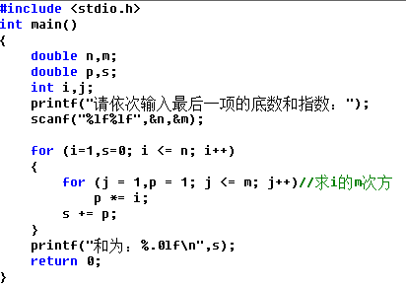
循环的嵌套
  在一个循环语句中又包含其他的循环语句，称为循环的嵌套。其中先遇到的循环语句称为外循环，后遇到的循环语句称为内循环。例如：
求：1^{m}+2^{m}+3^{m}+…+n^{m}
外循环累加求和
内循环求加数 i^{m}
累加累乘的步骤

Slide 100
循环的嵌套
输出0~39
int main()
{
int n,i,j;
for (i=0;i<=3;i++)
{
for (j=0;j<=9;j++)
{
n=i*10+j;
printf("%d ",n );
}
printf("\n");
}
return 0;
}
外循环
内循环
固定外层i的值，根据内
层j的变化，分析内循环。
内循环结束，再改变外
层i的值。固定后，再分
析内循环。

Slide 101
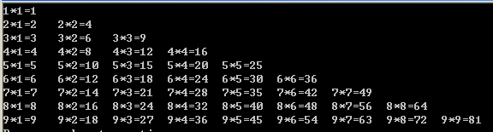
循环的嵌套
#include <stdio.h>
int main()
{
int i,j;
for(i=1;i<10;i++)
{
for(j=1;j<=i;j++)
printf("%d*%d=%d\t",i,j,i*j );
printf("\n");
}
}
外循环
内循环

